Slide 1

Очарование преклонного возраста
Notes:
Сегодня в нашей теме мы продолжим размышлять о диете пожилых людей.
Нашей темой будет Белки жиры и углеводы.
Поговорим сначала о…

Slide 2
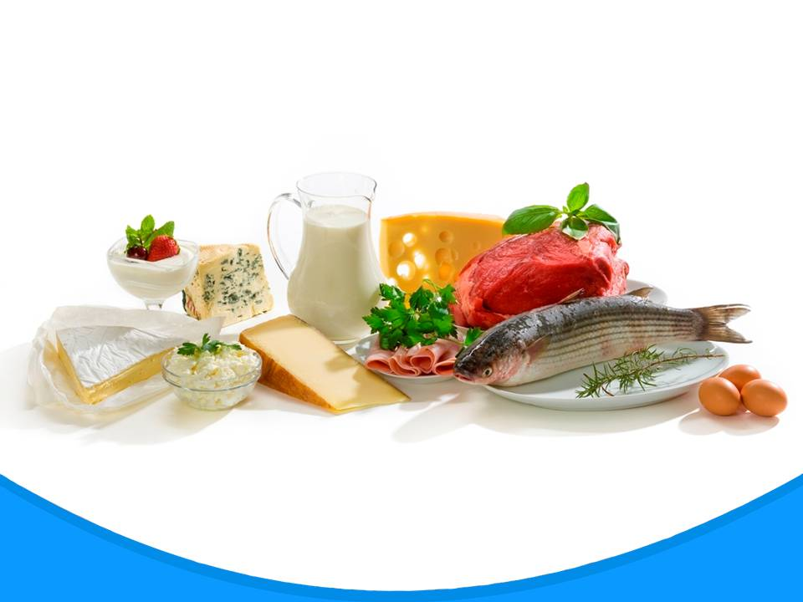
Белки
Notes:
Белки
Вопрос о белковом составе рациона в пожилом и старческом возрасте не решен однозначно. Известно, что в стареющем организме снижены синтез гормонов, различных белковых структур, регенерация тканей, синтез ферментов, в том числе расщепляющих белково-липидные комплексы. Процесс пищеварения и усвоения белка весьма сложен, так как активность пищеварительных ферментов в старости снижена. Одновременно с этим распад белков и потеря их организмом возрастают. Вместе с тем установлено, что ограничение питания, в том числе умеренное снижение белкового состава рациона, понижающее иммунную активность в молодом возрасте, у пожилых людей вызывает обратное действие: активность факторов клеточного и гуморального иммунитета возрастает. Поэтому считается целесообразным в пожилом и старческом возрасте уменьшить потребление белка.

Slide 3

Notes:
Большинство российских авторов рекомендуют снизить суточную дозу белка до 1 г/кг массы тела. Согласно принятым ВОЗ нормам безопасного потребления белка количество белка в рационе может быть уменьшено до 0,9 г/кг массы тела (при смешанной диете). При отсутствии заболеваний печени или почек хорошо переносится прием белка с пищей в количестве 12-15 % от суточной калорийности. Пациенты с иммобилизацией, прикованные к постели, или те, кто находится в различных стационарах, могут иметь проблемы с пищеварением. Увеличение количества белка в рационе может и не повлиять на эти процессы. Руководствуясь подходящей программой физических упражнений, можно сберечь мышечную массу или, по крайней мере, понизить скорость ее потери.
При уменьшении потребления белка снижаются регенераторные процессы, нарастает интоксикация, ухудшаются функции печени, поджелудочной железы, активизируется патологическое (преждевременное) старение.

Slide 4
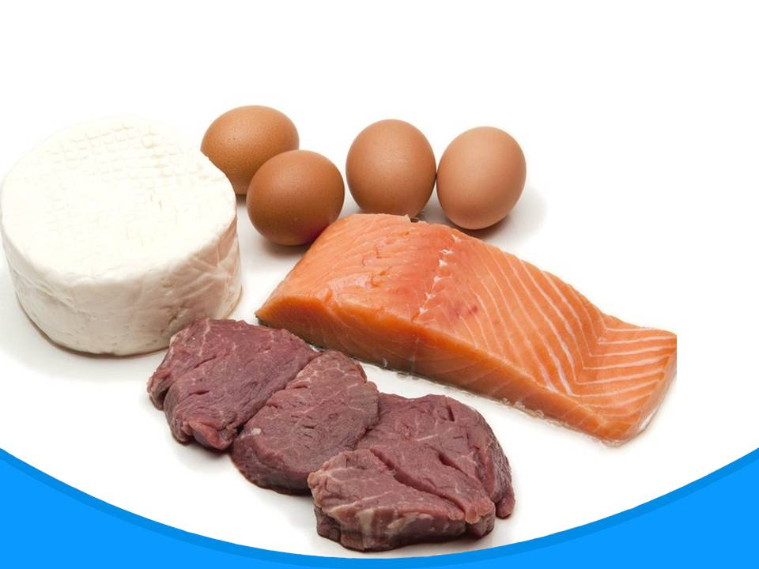
Животные белки
Notes:
Животные белки
Из белков животного происхождения предпочтение отдают чаще всего белкам рыбы и молочным продуктам. Мясо, особенно старых животных, печень, мозги, жирные сорта рыбы богаты пуриновыми основаниями – источником образования в организме мочевой кислоты, способствующей возникновению гиперурикемии, мочекислого диатеза и подагры. Пуриновые основания при варке мяса, птицы или рыбы сохраняются в бульоне. Это одна из причин нежелательного частого использования бульонов в рационе пожилых людей. Еще одна причина ограничения мяса в пожилом возрасте – появление в организме избыточного количества продуктов азотистого происхождения (азотемии) вследствие ослабления метаболических процессов. Кроме того, жирные сорта мяса содержат значительное количество холестерина.

Slide 5

Notes:
Пожилым людям рекомендовано ограничить употребление мяса и мясных продуктов.
Предпочтительными являются рыбные блюда, а также блюда из птицы в отварном виде.
Пожилым людям рекомендуется вводить в рацион до 30 % белков за счет молочных продуктов (при этом следует отдавать предпочтение продуктам обезжиренным или со сниженной жирностью).

Slide 6

Notes:
В старости понижение активности пищеварительных ферментов увеличивает вероятность плохой переносимости свежего молока (метеоризм, урчание, поносы).
Особенно полезны кисломолочные продукты – кефир, простокваша, ацидофилин.
Их положительное действие связано в основном с наличием молочнокислой палочки, поддерживающей нормальный состав кишечной микрофлоры. Рекомендуется ежедневно употреблять 200 г кефира или других кисломолочных продуктов, лучше в вечерние часы за 2-3 часа до сна.

Slide 7

Notes:
Пожилому человеку достаточно 2-3 яйца в неделю (без желтка), лучше всмятку, в виде омлета или как добавление в блюда.

Slide 8
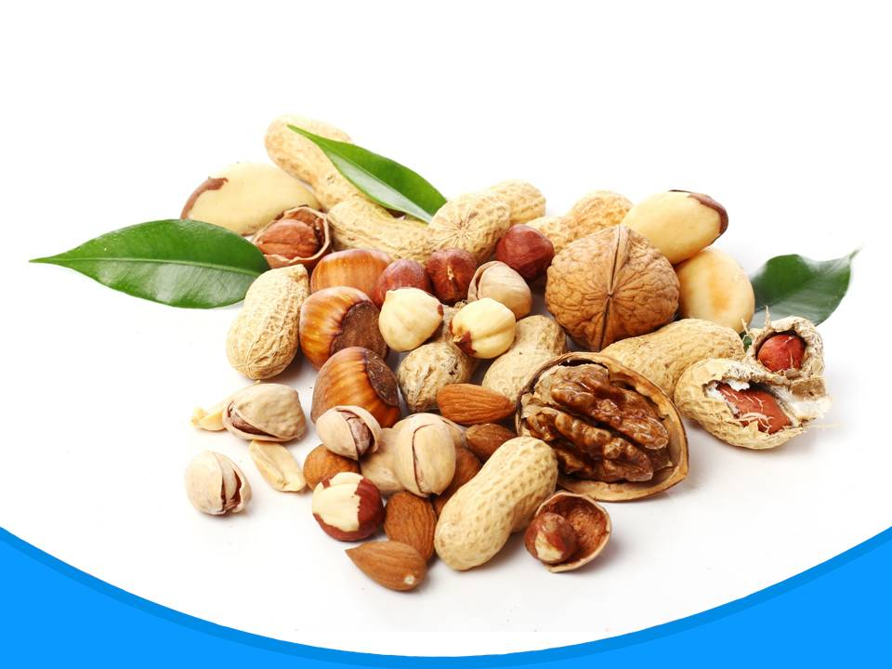
Растительные белки
Notes:
Растительные белки
Растительные белки должны составлять половину белковой доли рациона, их организм получает в основном из зерновых культур и бобовых растений. Однако эти продукты часто плохо переносятся пожилыми людьми, вызывая повышенное газообразование, отрыжку, изжогу, урчание, расстройство желудка. Чтобы после употребления блюда из гороха не было вздутия живота, его перед варкой нужно вымачивать не меньше 12 часов. Фасоль станет вкуснее, и вас не будет пучить, если закипевшую воду, в которой она варится, слить, фасоль еще раз залить холодной водой и добавить 3 ложки растительного масла. Горох и фасоль следует замачивать подольше и получше разваривать. Это позволяет избежать вздутия живота. Чечевица не вызывает вздутия, она вкусная и богата белками.

Slide 9
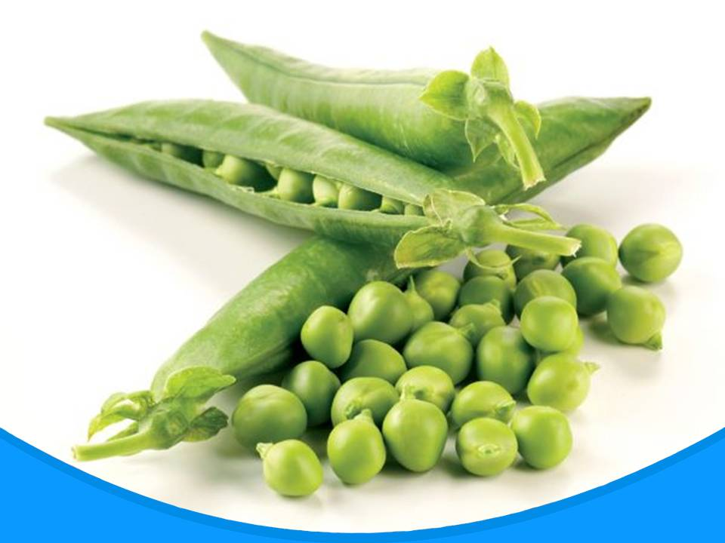
Notes:
В рацион обычно добавляется зеленый горошек или стручковая фасоль как гарнир в небольших количествах.
Помимо плохой переносимости, серьезной причиной ограничения употребления бобовых продуктов является высокое содержание в них пуриновых оснований.
При хорошей переносимости в рацион включают пшенную и перловую каши.
Рис из-за его закрепляющего действия ограничивают.
Манную крупу рекомендуют тем пациентам, которым по той или иной причине необходима щадящая диета.

Slide 10
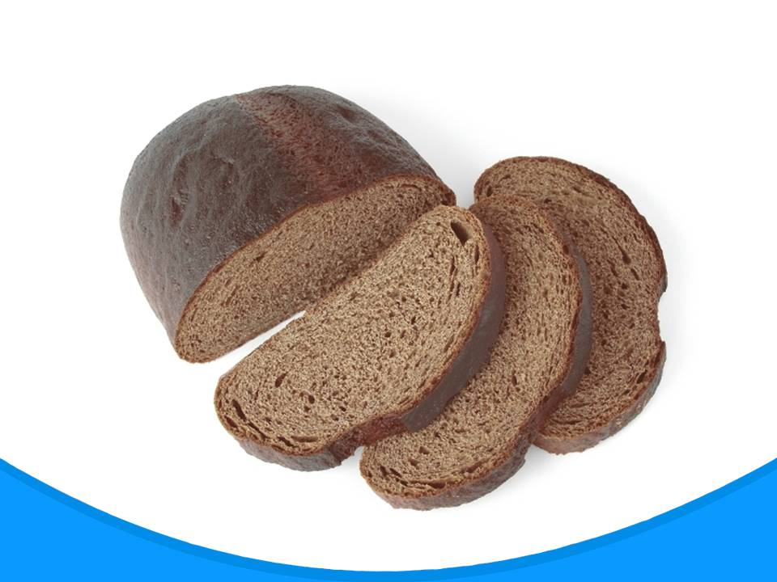
Notes:
Рекомендуется введение в суточный рацион ржаного хлеба. Лучше использовать хлеб из муки грубого помола или с добавлением отрубей. Хлеб ржаной содежит больше аминокислот. Наряду с другими зерновыми культурами ржаной хлеб является источником витамина В, минеральных веществ и клетчатки. Если потребление ржаного хлеба вызывает изжогу или другие симптомы диспепсии, усиливая бродильные процессы, его лучше принимать в подсушенном виде. Хлеб из пшеничной муки грубого помола или отрубей способствует опорожнению кишечника, улучшает его моторную деятельность. Пожилым людям рекомендуется употреблять до 300 г хлеба в день, из них 1/3-1/2 от нормы – хлеб из муки грубого помола или ржаной.

Slide 11
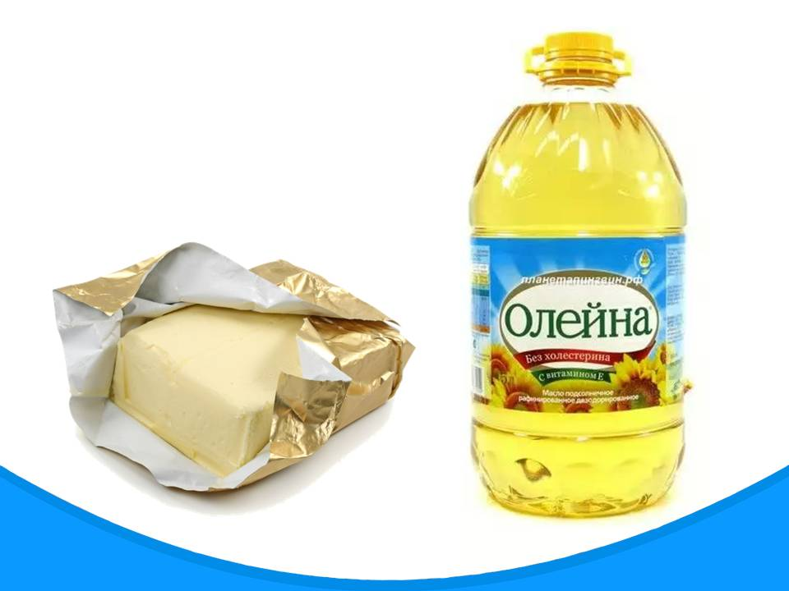
Жиры
Notes:
Жиры
Поступление жира с пищей может быть снижено у пожилых людей на 30 %, по сравнению с людьми среднего возраста. Именно снижение потребления жиров является основной характеристикой так называемой здоровой диеты, которая предназначена для профилактики развития атеросклероза. Однако помните, что чрезмерное ограничение жира (менее чем 20 % суточной калорийности) может воздействовать на качество питания. Установлен предел количества жиров в рационе пожилых людей – 70 г/сутки, а для лиц старше 75 лет – 65-70 г/сутки.

Slide 12
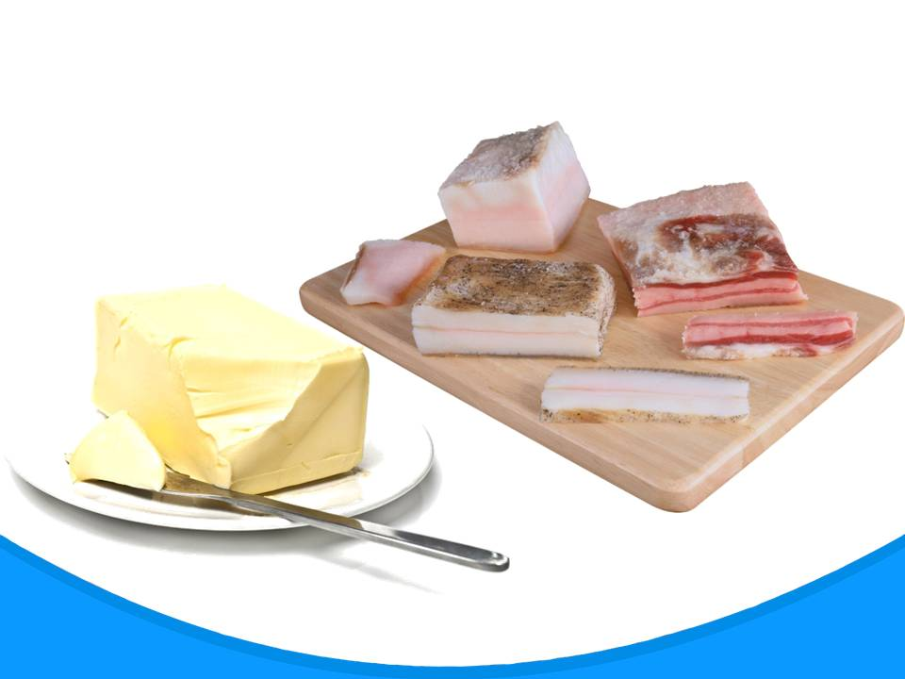
Животные жиры
Notes:
Животные жиры
В диете пожилых людей запрещаются или ограничиваются вещества, богатые холестерином и витамином D. Ограничительные диетические меры, касающиеся продуктов, богатых холестерином, должны иметь строго индивидуализированный характер.

Slide 13
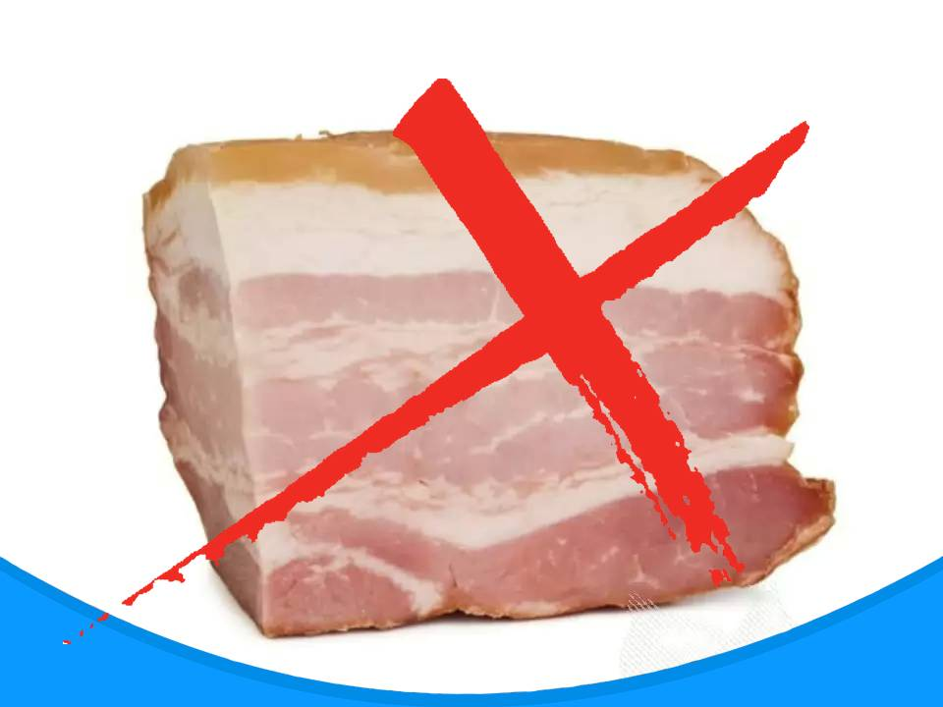
Notes:
Существенные ограничения животных продуктов могут создать в организме пожилого человека дефицит целого ряда важных метаболических субстратов, в первую очередь пластических белков, жиров, минеральных веществ, витаминов, хотя при определенной патологии и нужно ограничить употребление белка. В состав жиров входят два вида жирных кислот: насыщенные твердые и ненасыщенные жидкие. Последние являются полезными и крайне необходимыми для организма. Следует знать, что животные жиры содержат больше насыщенных кислот, а растительные – ненасыщенных. Существуют еще незаменимые полиненасыщенные кислоты, которые регулируют содержание холестерина в крови. Наиболее богаты ими подсолнечное, кукурузное, хлопковое и арахисовое масла. Будьте осторожны в применении так называемых ненатуральных жиров. К ним относятся маргарин и другие жировые вещества, которые добавляют в тесто при выпечке кондитерских изделий. Если для приготовления пищи необходимо масло, лучше используйте подсолнечное или оливковое. Кстати, заправлять овощные салаты этими маслами гораздо полезнее, чем сметаной или майонезом.

Slide 14

Растительные масла
Notes:
Растительные масла
Следует увеличить квоту потребления растительных масел в рационе пожилых людей.
Однако делать это надо осторожно. Бесконтрольное увеличение растительных масел в рационе способно вызвать послабляющее действие и отрицательно сказаться на здоровье пациента. Растительные масла важны из-за наличия в них полиненасыщенных жирных кислот, фосфатидов (лецитин) и фитостеринов. В совокупности все эти биологически активные вещества оказывают благоприятное воздействие на обмен холестерина.

Slide 15

Notes:
При дефиците растительных масел в рационе может развиться заболевание печени, называемое стеатоз (при котором в клетках печени происходит накопление жира). Растительные масла содержат токоферолы, которые обладают антиоксидантным действием. Эти вещества нивелируют свободнорадикальные реакции, улучшают обмен ДНК, снижая дегенеративные изменения органов в процессе старения. Важнейшим свойством растительных жиров является их липотропное действие. Ненасыщенные жирные кислоты за счет избирательности их взаимодействия с насыщенными жирными кислотами предотвращают избыточное накопление липидов и их метаболитов в тканях. Благодаря таким особенностям метаболизма, фосфолипиды относят к средствам профилактики и лечения преждевременной старости, атеросклероза, жировой дистрофии печени, поджелудочной железы, других органов.

Slide 16

Notes:
Хорошее желчегонное действие растительных масел имеет большое значение для людей пожилого возраста в связи с типичным для этого периода синдромом застоя желчи. Также растительные масла обладают послабляющим эффектом. Нужно быть осторожным в случае если в жёлчном пузыре есть камни, так как их движение может привести к закупорке общего отверстия протока в двенадцатиперстную кишку.

Slide 17
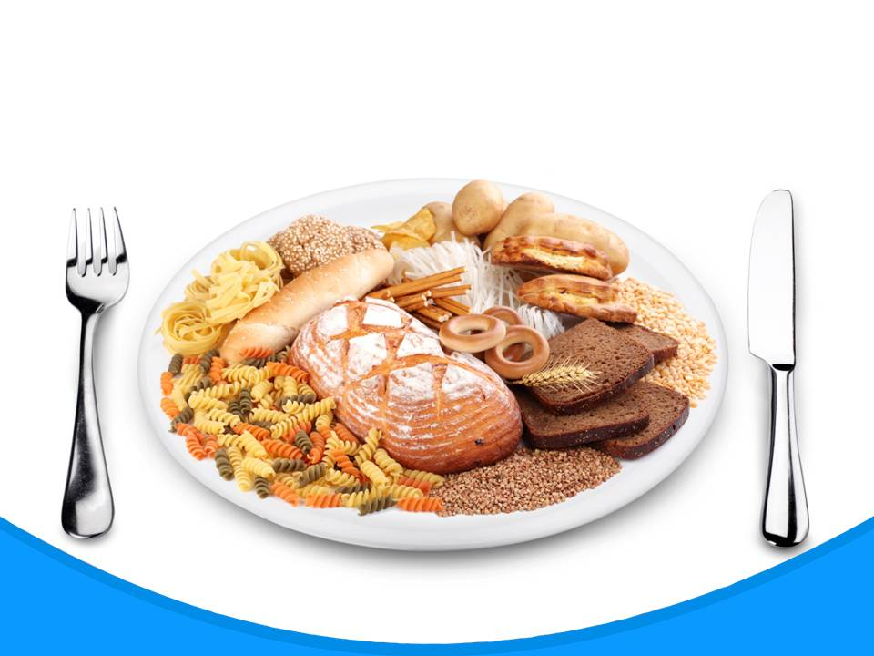
Углеводы
Notes:
Углеводы
Рекомендуемая суточная норма потребления углеводов равняется 50 % от общего количества калорий. Количество простых углеводов (рафинированных) в рационе людей пожилого и старческого возраста ограничивается. Диктуется это в первую очередь общим снижением энергозатрат. Большинство диет содержат от 45 до 50 % суточной калорийности в виде сложных углеводов. Углеводы должны составлять около 300 г в суточном рационе. Они обеспечивают основную массу калорий при энтеральном питании (дополнительное питание через зонд) и в парентеральных смесях (внутривенно, когда питание другим способом невозможно).

Slide 18
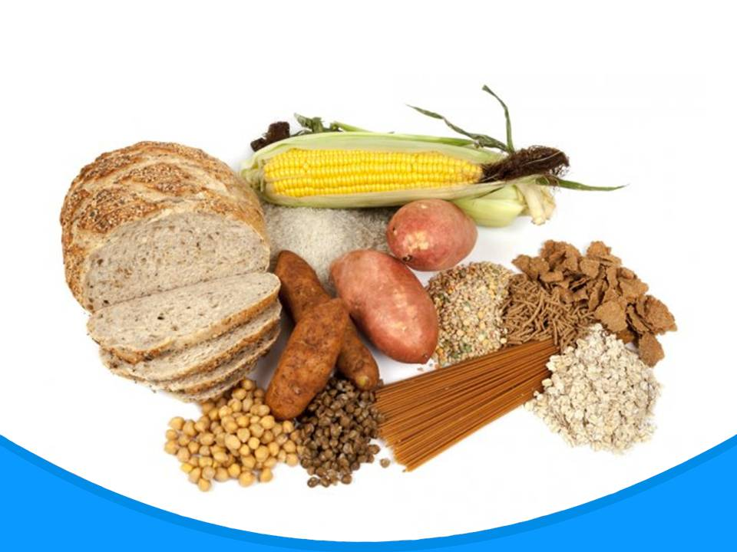
Простые углеводы
Notes:
Простые углеводы
Целесообразно ограничение углеводов преимущественно за счет сахара и сладостей, в то время как овощи, фрукты и зерновые культуры должны быть в диете в достаточном количестве. В пожилом возрасте следует остерегаться избыточных количеств сахара, других продуктов, содержащих простые углеводы, что может привести к перенапряжению деятельности поджелудочной железы, способствовать развитию сахарного диабета, отрицательно сказаться на функциях печени и желчевыводящих путей. Нужно обязательно периодически контролировать сахар крови. Избыточное количество сахара увеличивает концентрацию триглицеридов, липопротеидов низкой плотности и повышает уровень холестерина в крови, способствуя к тому же избыточному накоплению жировой массы. Людям пожилого возраста рекомендуется употреблять не более 30-50 г сахара в день (1 столовая ложка = 25 г сахара, 1 чайная ложка = 8 г сахара). Предпочтение следует отдавать фруктам, ягодам или меду, где сахара представлены в основном фруктозой.

Slide 19
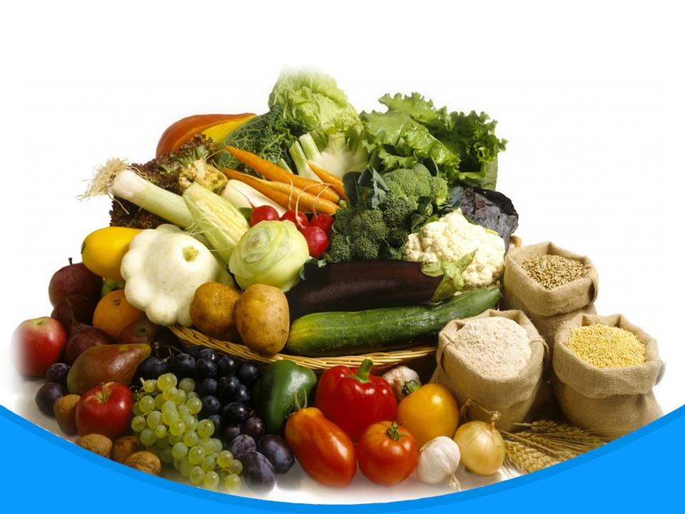
Сложные углеводы
Notes:
Сложные углеводы и пищевые волокна
В пожилом возрасте целесообразно увеличить потребление сложных углеводов, в первую очередь пищевых волокон. Пищевые волокна состоят из полисахаридов растений, устойчивых к перевариванию ферментами тонкой кишки. Нерастворимые пищевые волокна остаются непереваренными и способствуют увеличению массы стула, предотвращая запор, который весьма распространен у пожилых. Активация моторной деятельности кишечника, нормализация стула под влиянием пищевых волокон представляются реальной мерой профилактики дивертикулеза, когда в стенке кишечнике образуется мешковидное выпячивание, дисбактериоза и злокачественных новообразований толстой кишки. Благодаря своим физико-химическим свойствам пищевые волокна обладают способностью адсорбировать пищевые и токсические вещества и улучшать бактериальное содержание кишечника. Кроме того, пищевые волокна способствуют снижению уровня холестерина в крови и желчи. Для лиц пожилого возраста количество клетчатки должно составлять 25-30 г/сут. Следует уделять внимание содержанию пищевых волокон как в обычной пище, так и в энтеральном питании, когда питательные вещества поступают в желудочно-кишечный тракт через зонд.

Slide 20
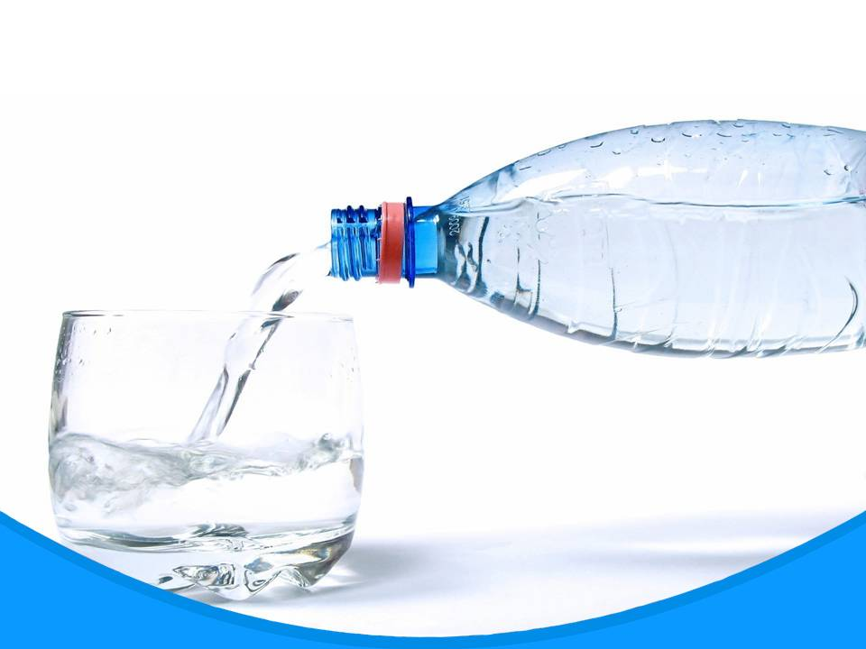
Жидкости
Notes:
Жидкости
Вода является особенно важным веществом для пожилых пациентов. Суточные потребности в жидкости в основном составляют около 1 мл жидкости на каждую 1 килокалорию принятой пищи или 30 мл на каждый килограмм массы тела. Обычно физиологическая потребность в жидкости равняется 1,5 л в день (кроме ситуаций, когда потребление жидкости ограничено вследствие патологии почек или недостаточности кровообращения).

Slide 21
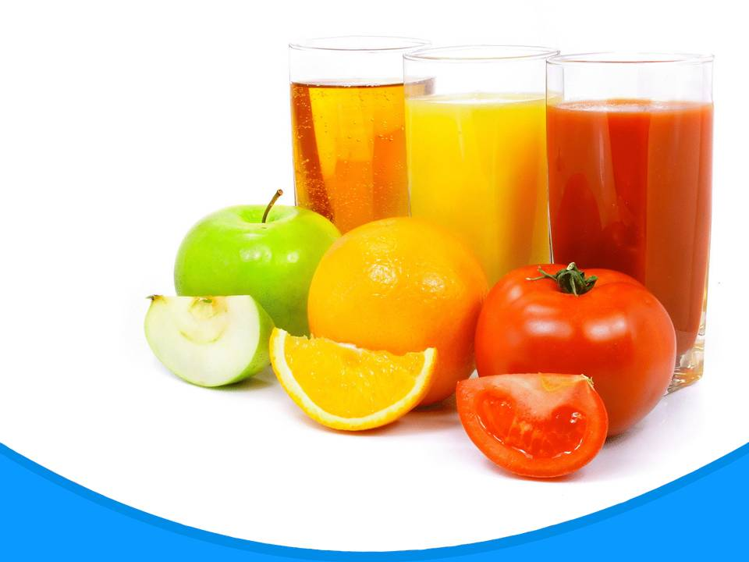
Notes:
Рекомендуется включать в рацион соки, компоты, отвар шиповника. Ограничение жидкости у пожилых людей производится только по показаниям. Целесообразно избегать употребления кофе или чая. Но очень многие люди в течение жизни привыкли к этим напиткам. Можно посоветовать пить вместо кофе цикорий.

Slide 22

Notes:
Современные диетологи утверждают, что не менее 2/3 от всего количества принятой жидкости должна составлять вода. Если по определенным причинам человек не в состоянии пить указанное количество воды в чистом виде, то можно к ней добавлять несколько капель лимонного сока или делать слабый отвар трав (например, мяты), но при этом употреблять этот напиток без сахара. Сладкие напитки (соки, травяной чай и т. п.) лучше употреблять в небольшом количестве и только во время приема пищи (завтрака, обеда или ужина) вприкуску с хлебом, сухарями, бубликами, чтобы в процессе пережёвывания получался пищевой комок однообразной консистенции.

Slide 23

Иеремия 31.14.
Notes:
Иер.31.14. Библия Современный перевод MDR (1993)
Народ Мой голод утолит тем, что им Я дам.

